Slide 1


Evropská unie
Evropský sociální fond
Operační program Zaměstnanost
Podpora osob s PAS a jejich rodin v obcích
Workshop, Liberec, 20. 2. 2020
Mgr. Leona Svobodová
Ministerský rada
Odd. koncepce sociální práce a vzdělávání
Odbor sociálních služeb a sociální práce MPSV

Slide 2
Sociální práce v obci
Princip subsidiarity: pomoc je co nejblíže
tam, kde žijeme
MPSV a krajské i obecní úřady:
finanční podpora – účelová dotace § 103 ZSS
metodické řízení – podpora a kontrola §§ ZSS
Instrukce 1/2018
systémový projekt: https://www.mpsv.cz/systemova-podpora-socialni-prace-v-obcich

Slide 3
Problematika PAS
2015 – Odborná skupina pro koncepční řešení života osob s poruchou autistického spektra
Vládní výbor pro zdravotně postižené občany,
Úřad vlády ČR
Podnět 2016 Soubor 2020
k řešení situace života osob s poruchou autistického spektra a jejich rodin
https://www.vlada.cz/cz/ppov/vvzpo/odborne-skupiny/pro-problematiku-osob-s-pas/odborna-skupina-vvzpo-pro-koncepcni-reseni-problematiky-zivota-osob-s-pas-126689/

Slide 4
MPSV a plnění opatření k PAS v obcích
Krizová situace v rodinách osob s PAS | 1 | Zavést pozici koordinátora podpory působícího v obcích. Tato předpokládaná nová typová pozice sociálního pracovníka bude zaměřená na podporu osob s disabilitou, jejich pečujících a blízkých osob na úrovni obcí III. typu v rámci výkonu sociální práce dle § 92 zákona o sociálních službách. |  | 31. 12. 2019 | probíhá
 | 2 | Vypracovat metodiku řešení krizových situací osob s PAS a jejich rodin, který bude zahrnovat postupy respektující standardní dosavadní režim konkrétního dítěte/dospělého s PAS tak, aby negativní dopad náhlých změn byl co nejmenší. |  | 30. 6. 2019 | splněno

Slide 5
MPSV a plnění opatření k PAS v obcích
Komunikační soubor
https://www.mpsv.cz/documents/20142/225517/Komunikacni.soubor.PAS.pdf/a7c6a7fa-c6c2-4772-49d2-06a9b5830eea
Metodika Doporučený postup 3/2019
Metodika řešení krizových situací osob s PAS a jejich rodin, 10/2018,
https://www.vlada.cz/cz/ppov/vvzpo/aktuality/metodika-reseni-krizovych-situaci-osob-s-pas-a-jejich-rodin--169227/
https://www.mpsv.cz/documents/20142/225517/Doporu%C4%8Den%C3%BD+postup_3_2019_%C5%99e%C5%A1en%C3%AD+krizov%C3%BDch+situac%C3%AD_osoby_PAS_7.19.pdf/dc364a11-d06f-4792-dc7c-8014d74f7e16

Slide 6
DP 3/2019
Řešení krizových situací osob s PAS
Účinnost: 1. 8. 2019
Určení: sociálním pracovníkům obecních a krajských úřadů podle zákona č. 108/2006 Sb., o sociálních službách a orgánu sociálně právní ochrany dětí podle zákona č. 359/1999 Sb., o sociálně-právní ochraně dětí, ve znění pozdějších předpisů

Slide 7
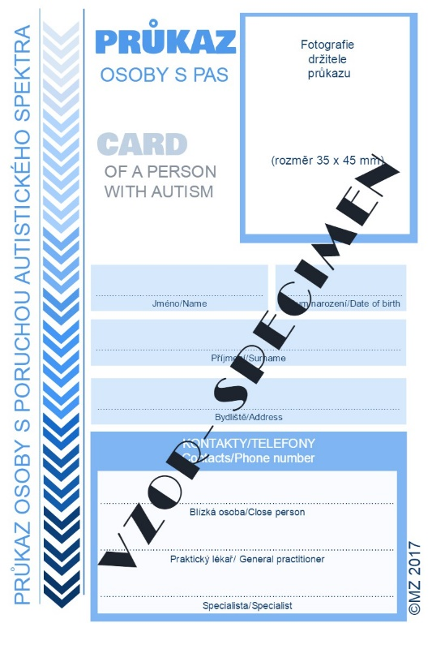
DP 3/2019
KDO
Neformálně pečující
Osoby s PAS
KDY
Krizová situace
Prevence
CO
Posloupnost kroků k řešení krize
Plánování zastupování v péči
Saturace potřeb pečujících osob jako prevence

Slide 8
Spolupráce sociálních pracovníků ORP/POÚ/ÚPČR
ÚPČR:
Obligatorní činnosti
Sepětí s dávkovou agendou
Garance pomoci státu
Prvokontakt
ORP/POÚ:
Dobrovolnost
Komplexnost
Subsidiarita
Prevence

Slide 9
Zákonný rámec minimálního standardu SP ÚPČR
Základní sociální poradenství – nárok dle § 1 odst. 2 z. č. 111/2006 Sb. o pomoci v hmotné nouzi, ve znění pozdějších předpisů
Sociální šetření – podle § 63 odst. 1-2 z. č. 111/2006 Sb.
Sociální šetření – podle § 25 odst. 1-3 z. č. 108/2006 Sb. o sociálních službách, v řízení o PnP

Slide 10
Metodika sociální práce ÚP ČR
Instrukce 5/2015 – sociální šetření v řízení o PnP
Instrukce 13/2016 – SŠ v době hospitalizace – PnP
Instrukce 7/2019 – SŠ u PnP v zahraničí
Instrukce 19/2016 – minimální standard SP

Slide 11
Výlučnost činností ÚP ČR
Prvokontakt a poradenství
ZSP x předání základních informací ! Dokumentace
Posouzení nároku na dávky a
Ověřování nároku na dávky
! sociální šetření X šetření v místě
Sociální práce v souběhu s dávkovou agendou
! kumulace pozic redukce činností, více rolí

Slide 12
Zastupitelnost a spolupráce
Podnět k zahájení sociální práce obecního úřadu
§ 35a zákona č. 111/2006 Sb. – informační povinnost ÚP ČR
Sociální práce při posuzování hmotné nouze
Sociální práce s dlouhodobými příjemci dávek
Spolupráce s poskytovateli soc. služeb a pomáhajícími organizacemi
§ 64 odst. 2 z. č. 111/2006 Sb.
Řešení nepříznivé sociální situace/případová SP včetně prevence - §63 - §65 z. č. 111/2006 Sb.

Slide 13
Děkuji za pozornost a dotazy?
leona.svobodova@mpsv.cz

